Slide 1
Initiation au projet de programmation
RESTAURANT

Slide 2
Sommaire
Les attentes du projet
Présentation de la maquettes réalisées
Présentation de la structure du programme
Présentation du code associé à une fonctionnalité
Présentation du fichier produit
Les difficultés rencontrées et les solutions apportées

Slide 3
Attentes du projet (coté cuisine)
Définir un menu plusieurs entrées, plats, desserts
Pouvoir définir des quantités pour chaque plats
Créer un menu et un JSON de ce menu
Pouvoir lire une commande et la traiter si possible

Slide 4
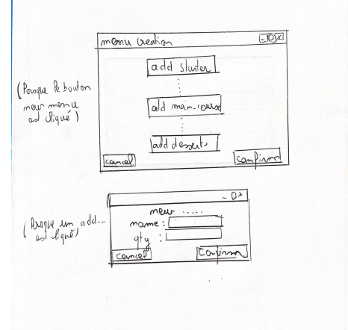
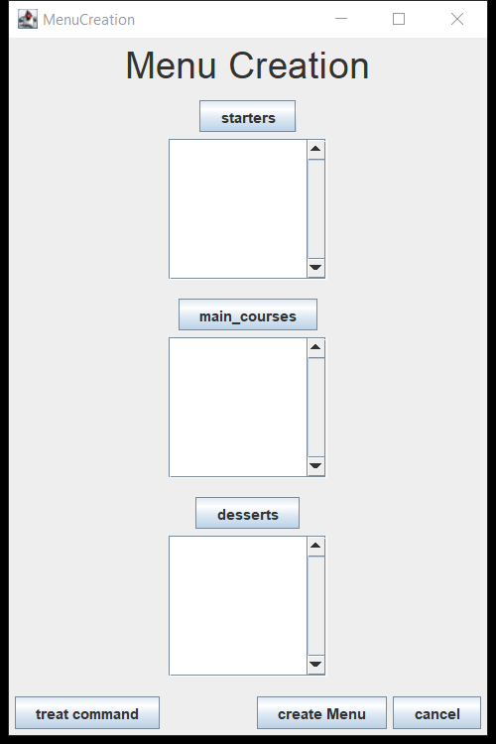
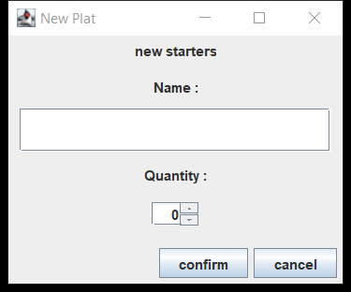
Maquette réalisées

Slide 5
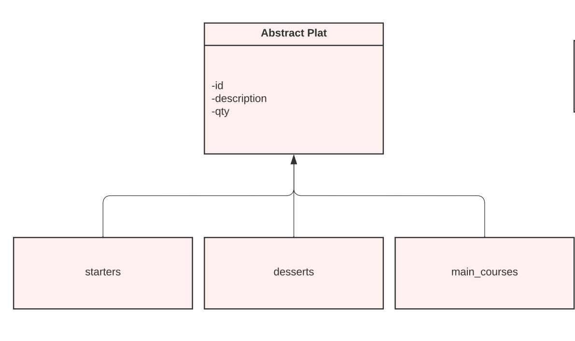
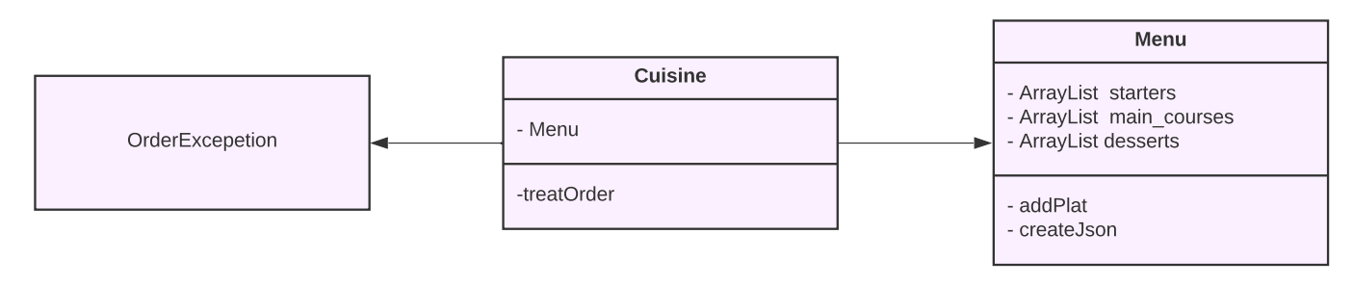
Structure du programme (backend)

Slide 6
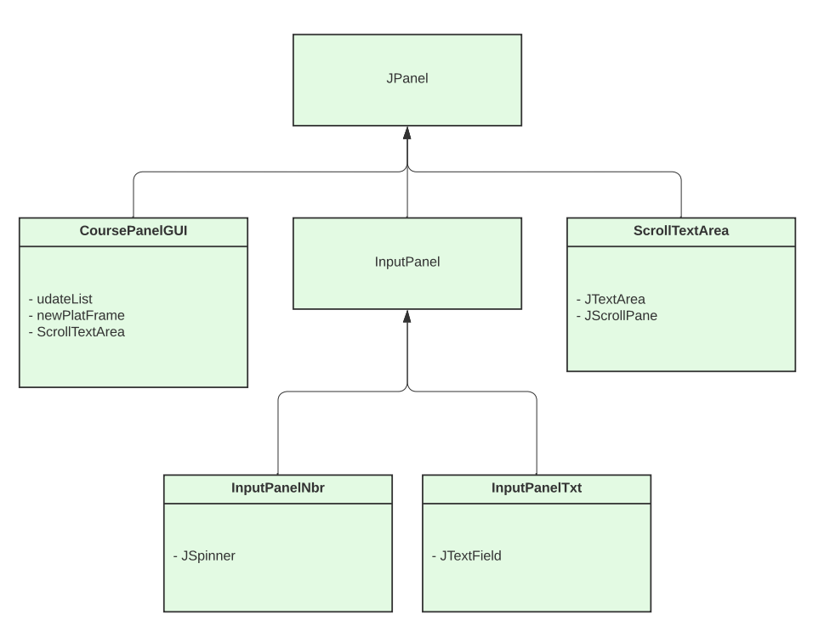
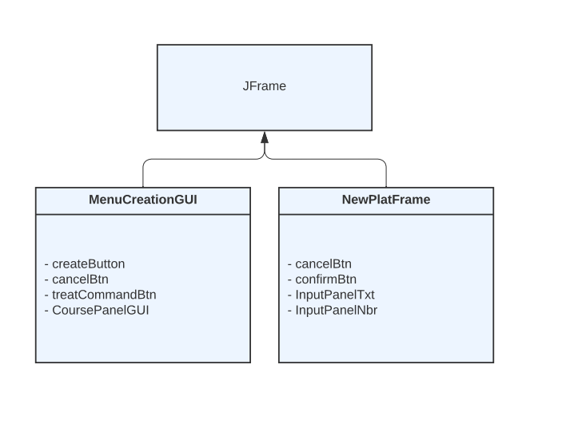
Structure du programme (frontend)

Slide 7
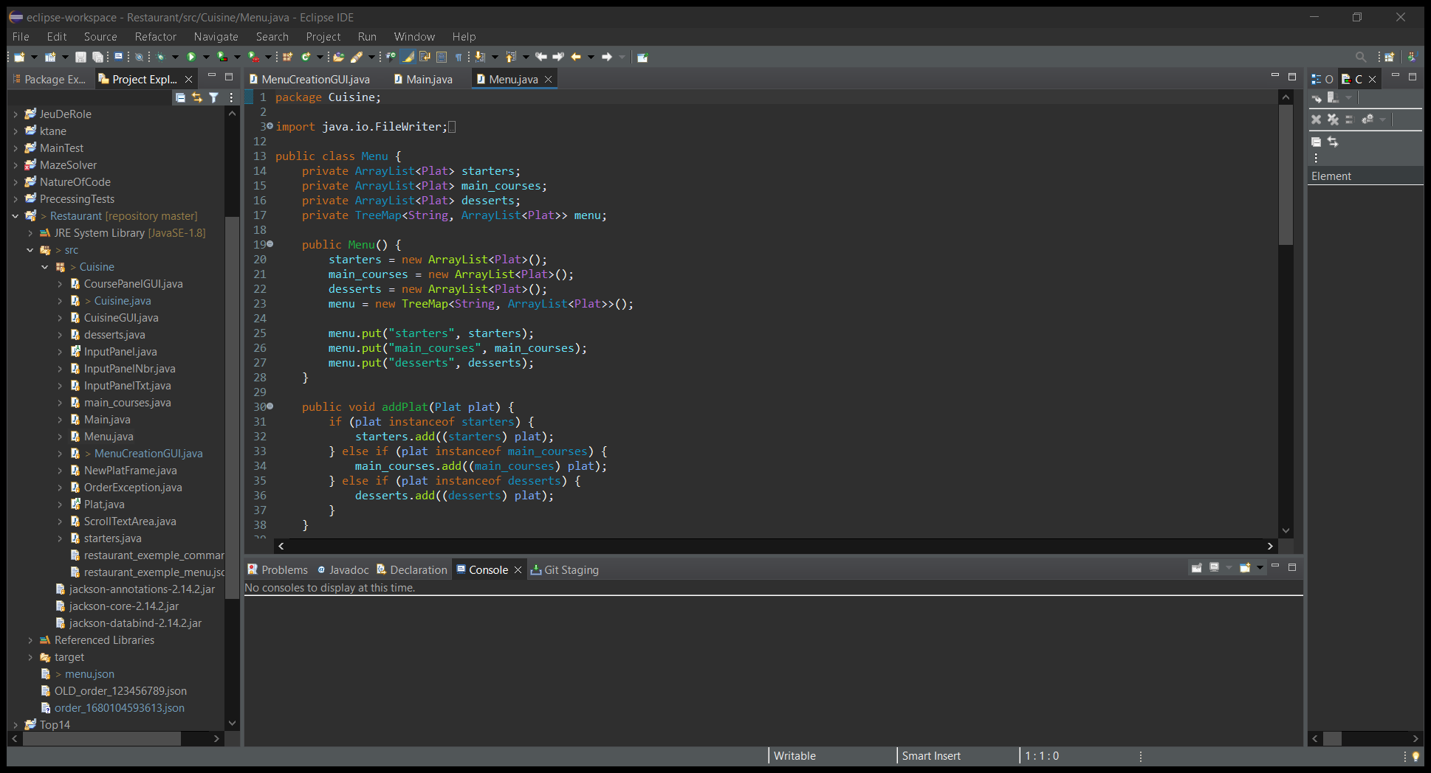
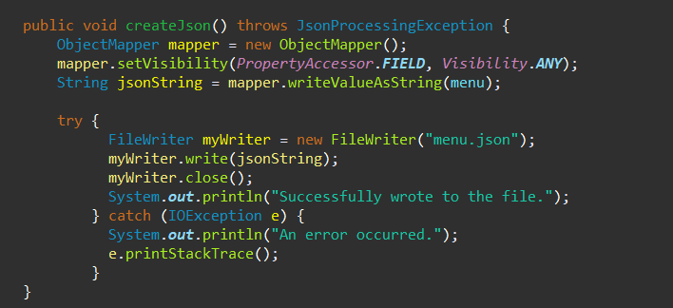
Présentation du code associé à une fonctionnalité

Slide 8
Fichier produit
{"desserts":[{"id":1,"description":"Tarte au citron","qty":7}],
"main_courses":[{"id":1,"description":"Cassoulet","qty":10},{"id":2,"description":"Saumon","qty":0},{"id":3,"description":"Steak","qty":5}],
"starters":[{"id":1,"description":"Salade","qty":7},{"id":2,"description":"Nems","qty":4}]}

Slide 9
Difficulté rencontrée
Difficulté :
Apprendre à utiliser l’extension JSON
Convertir une map en JSON
Solution :
Rechercher une bibliothèque qui convertit des maps en JSON
Apprendre a l’utiliser correctement

Slide 10
Conclusion

